Slide 1
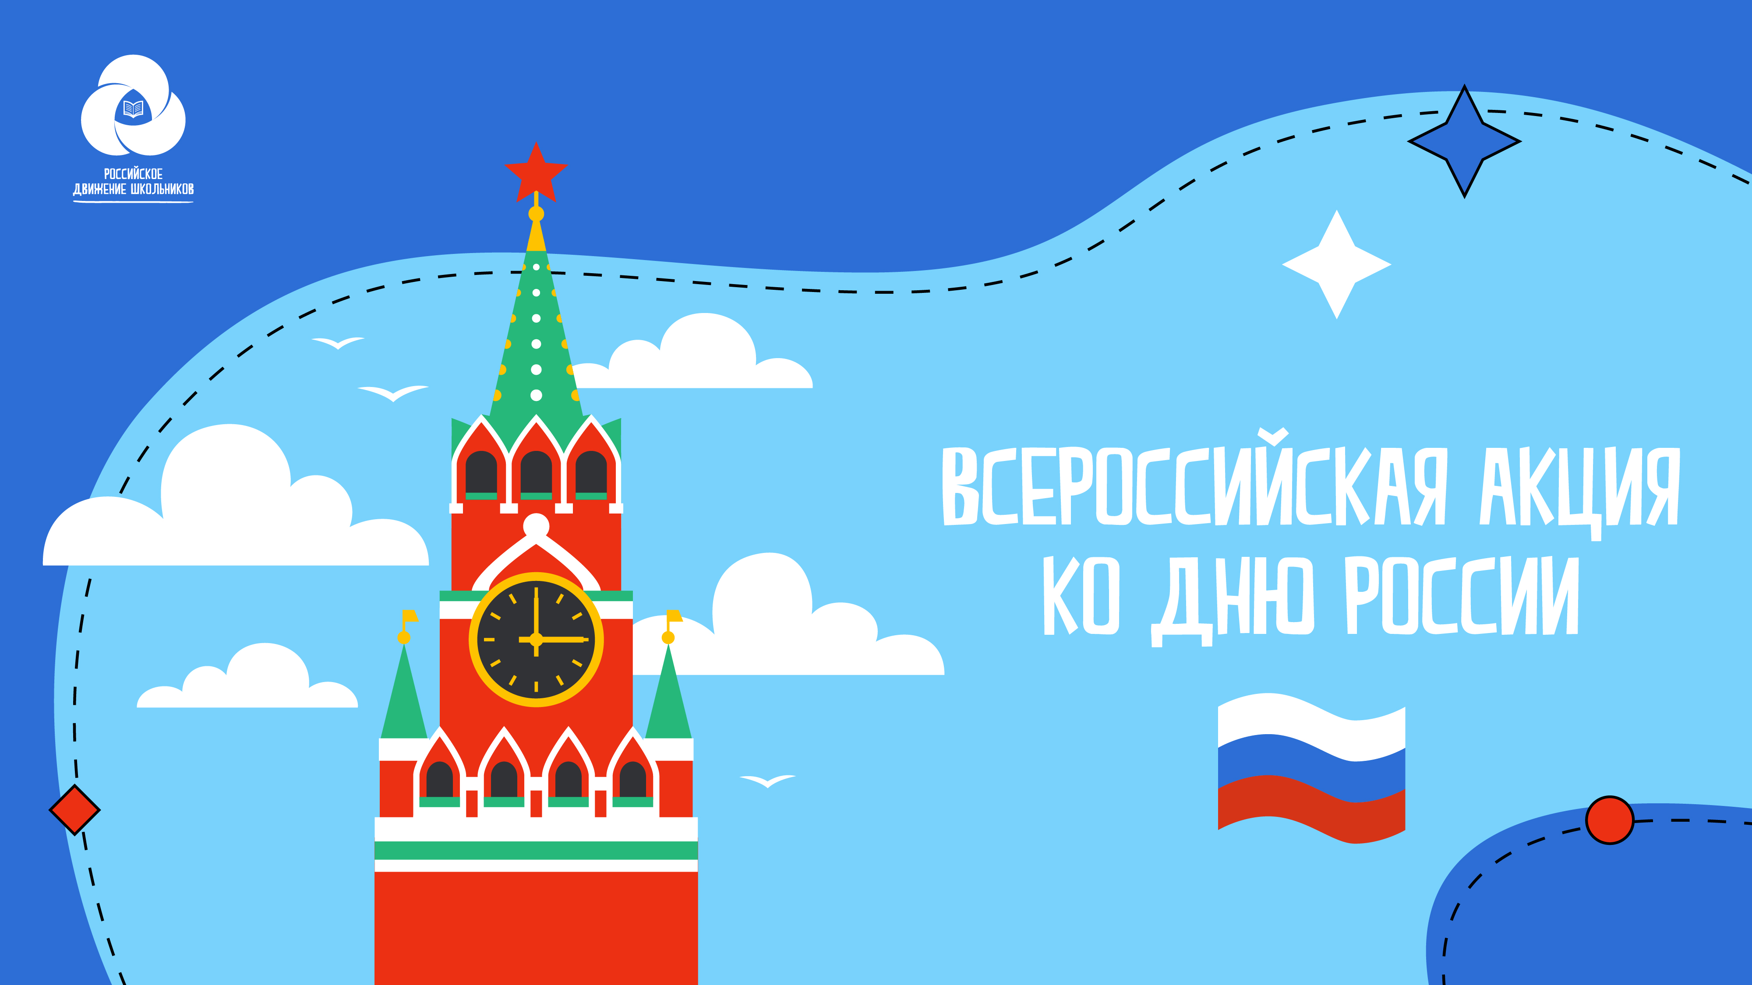
Всероссийские акции в формате
«Дни единых действий»

Slide 2
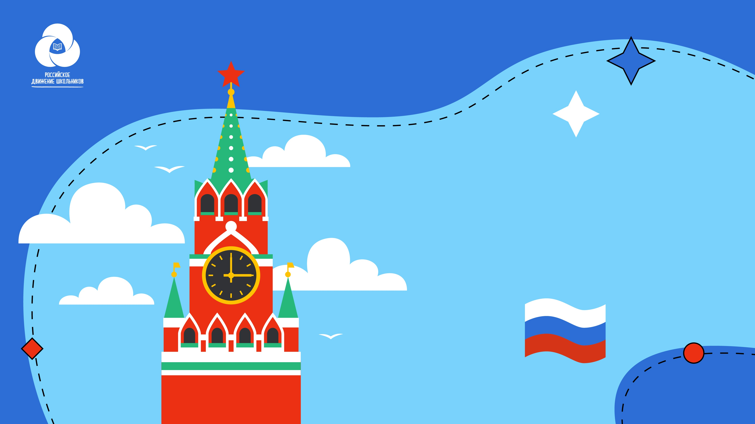
Акция проводится с 1 по 12 июня 2020г.
Формат № 1 – акция «Исторический Тайм-Лайн»
Формат № 2 – акция «Великая Россия»
Формат № 3 – акция «Кем я горжусь?»
Формат № 4 – Классные встречи онлайн «Краеведческий экскурс»
Формат № 5 – акция онлайн фестиваль «Россия в движении»

Slide 3
Формат № 1 – акция «Исторический Тайм-Лайн»
Прямой эфир 12 июня в группе РДШ в "Вконтакте"
В ходе прямого эфира участникам акции будут заданы вопросы по памятным датам и событиям в истории России.
После эфира в комментариях к посту предлагаем проверить свои знания исторических фактов о России, сыграв в игру с их перечислением.

Slide 4
Формат № 2: акция «Великая Россия»
Участникам предлагается рассказать о знаменитых местах и достопримечательностях России в постах на личных страницах в социальных сетях, подкрепив пост изображением места, также необходимо указать краткие сведения об учреждении и авторе работы.
10 человек получат шанс поехать к достопримечательности, о которой они рассказали.

Slide 5
Формат № 3: акция «Кем я горжусь?»
Участникам предлагается рассказывать, каким современником они гордятся и почему именно им.
Для этого участникам необходимо написать пост
на личных страницах в социальных сетях объемом до 150 слов с рассказом о том, каким современным соотечественником они гордятся, кто является примером для подражания.
5 человек получат шанс пообщаться с современником, о котором они рассказали.

Slide 6
Формат № 4: Классные встречи онлайн «Краеведческий экскурс»
Предлагаем принять участие в «Классной встрече» онлайн, где в региональных группах РДШ во время прямых эфирах краеведы, экскурсоводы и туристы расскажут о развитии своего субъекта РФ, а именно: о развитии местной культуры, вкладе субъекта в развитие российской культуры, достопримечательностей и знаковых событий, знаменитых людей, родившихся в этом крае и т.п.

Slide 7
Формат № 5: онлайн фестиваль «Россия в движении»
Фестиваль проходит в формате онлайн трансляции, во время которой ведущие из студии общаются между собой и с субъектами РФ, проводят с ними интерактивы.
В трансляции осуществляется показ творческих номеров из разных субъектов РФ. Содержание творческих номеров свободное, например, вокальный номер, танец, оригинальный жанр, анимация и тд.

